Slide 1

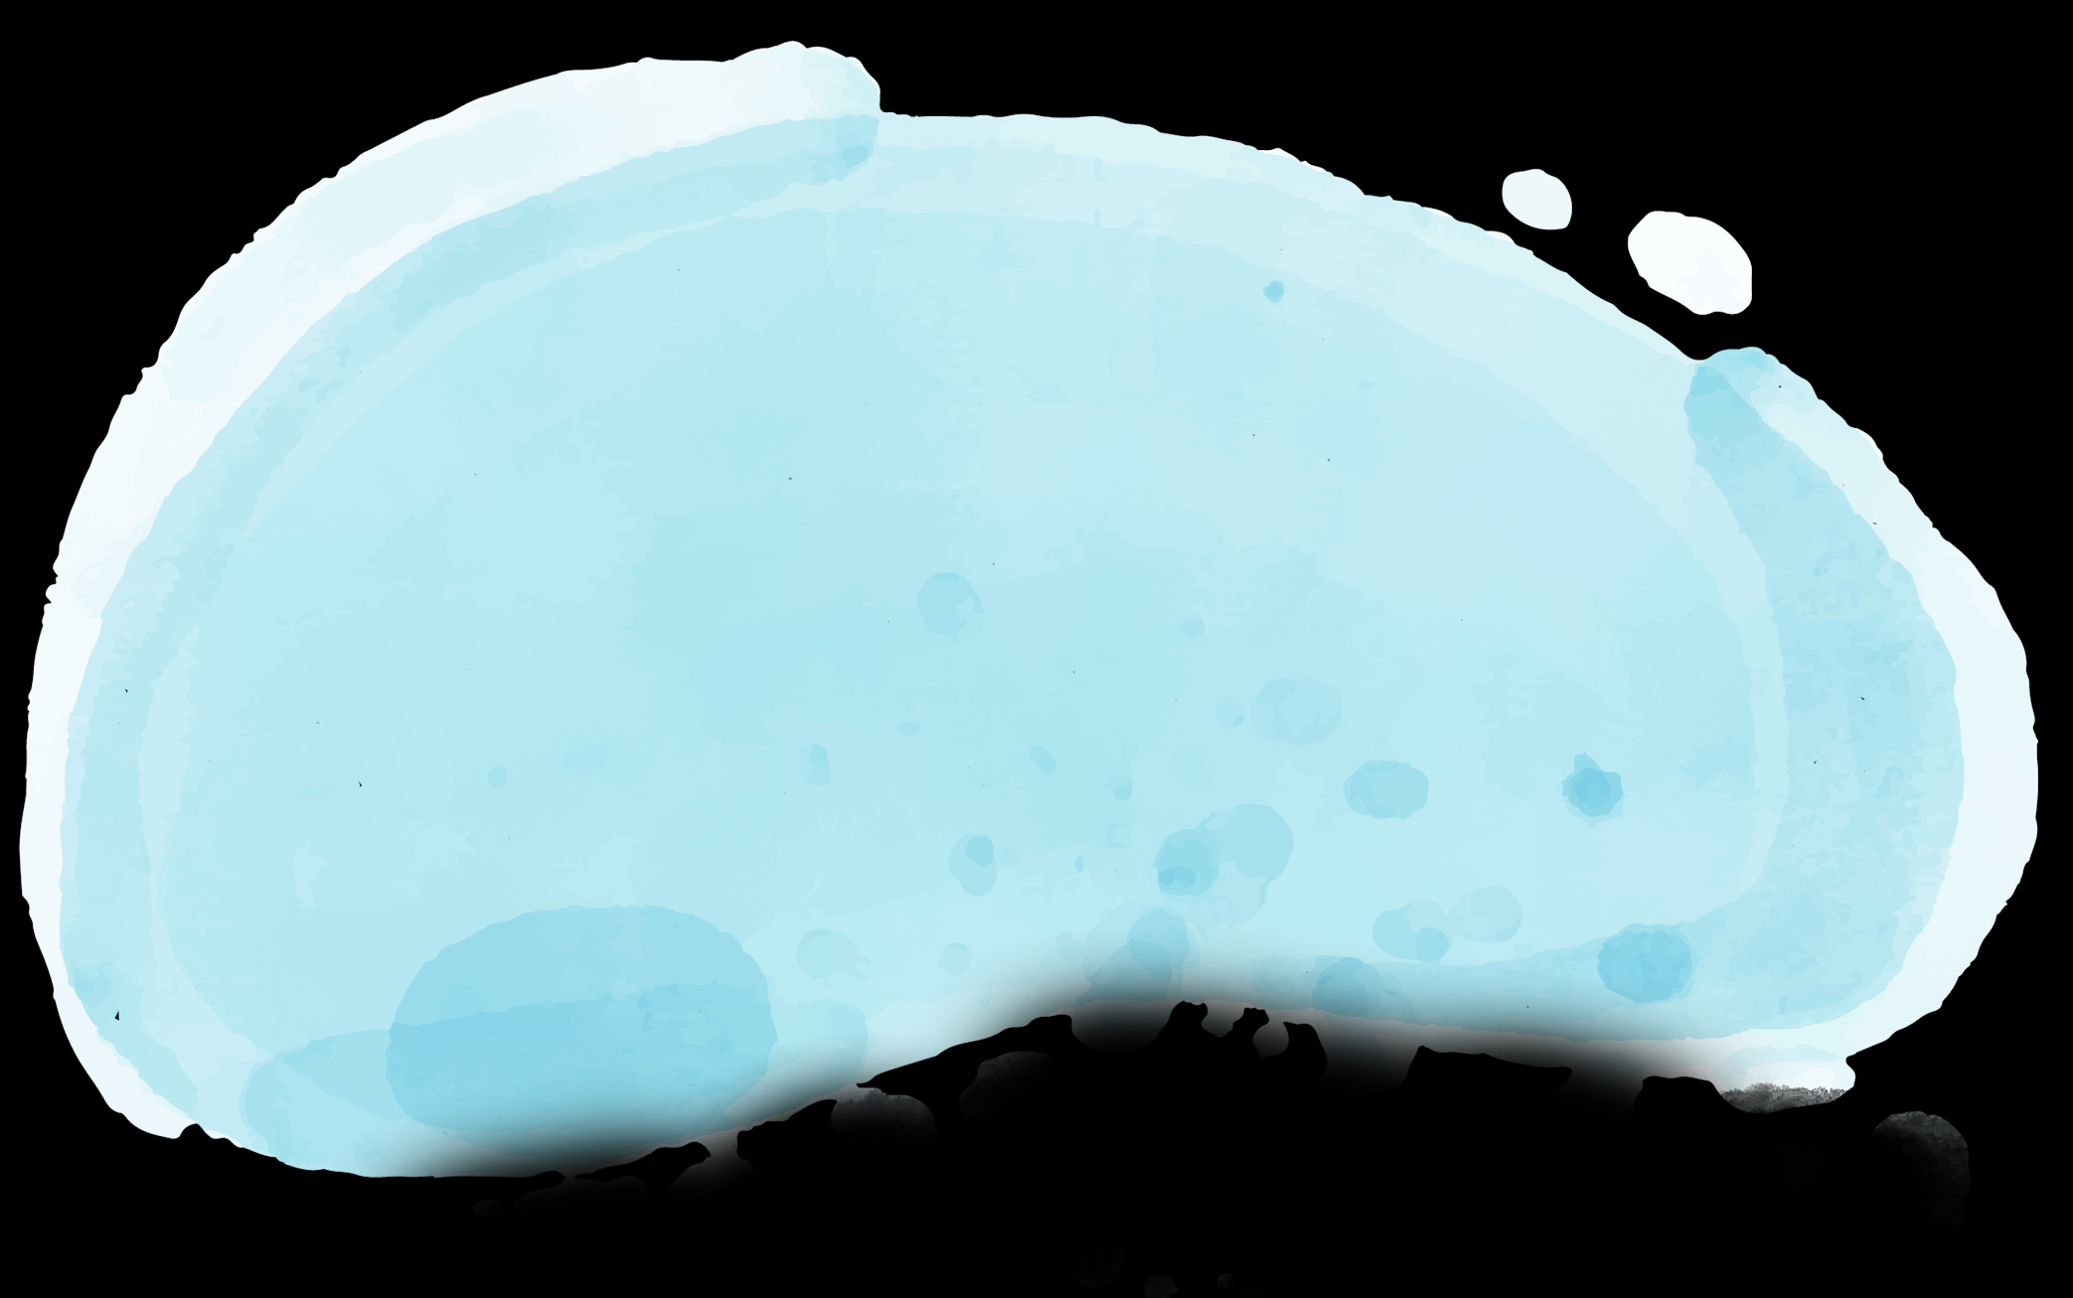
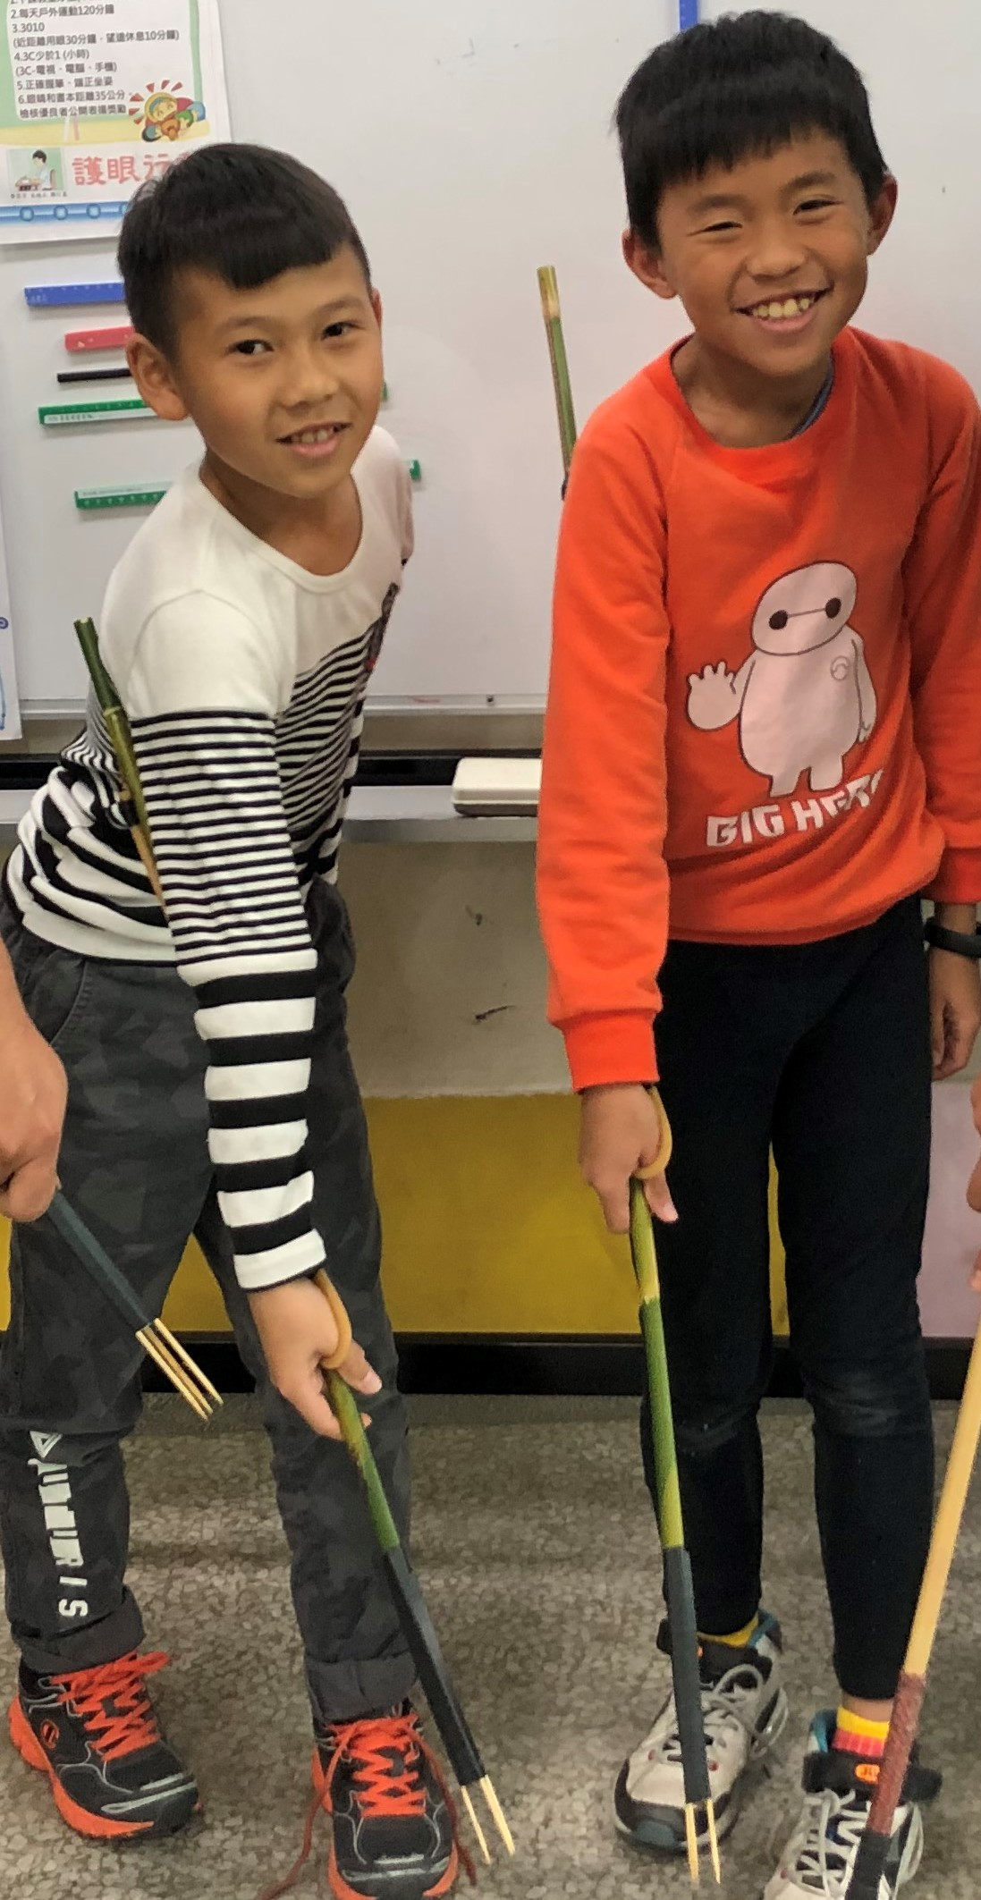
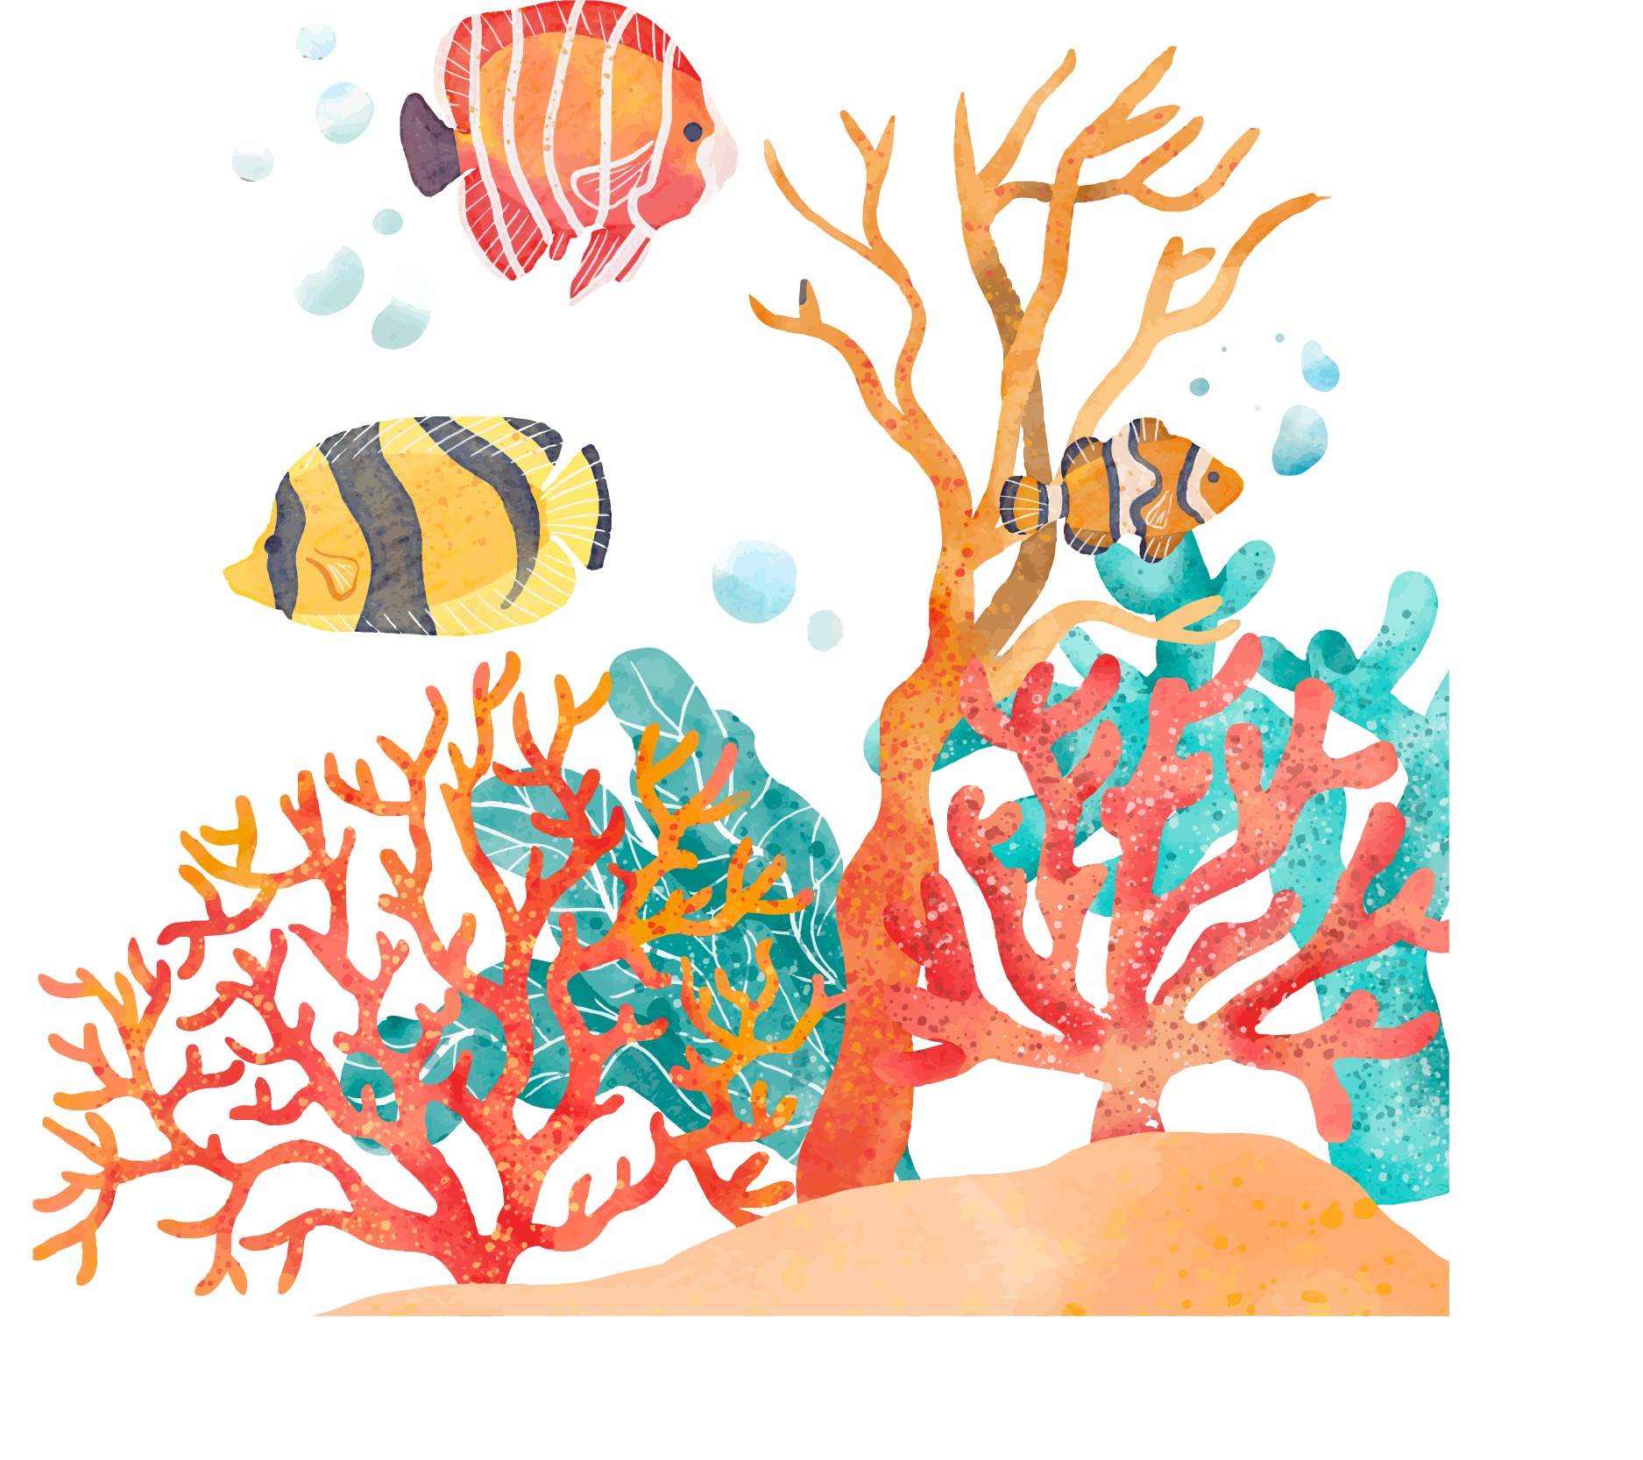


魚滅之刃－
有智慧的捕魚老手
花蓮縣中正國小 程睿宇、張淳淇

Slide 2
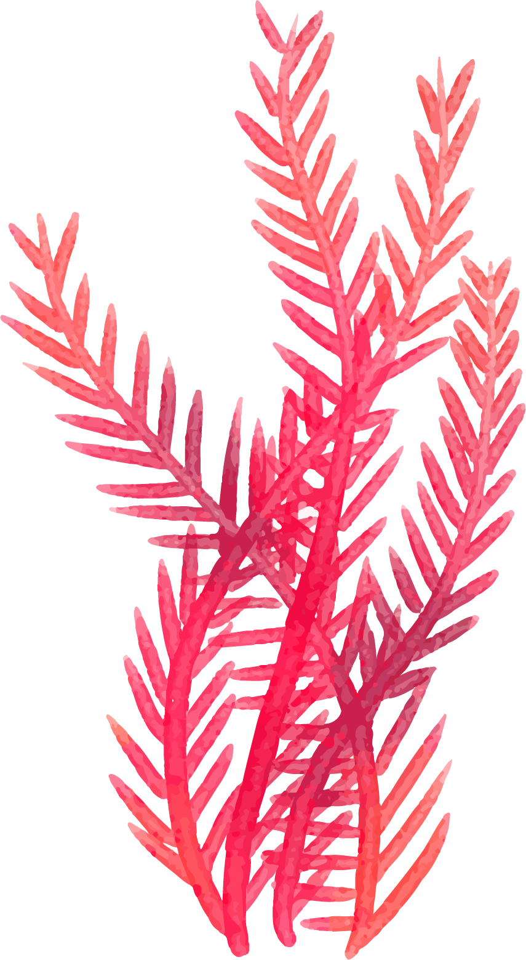

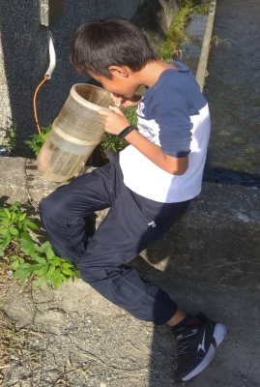

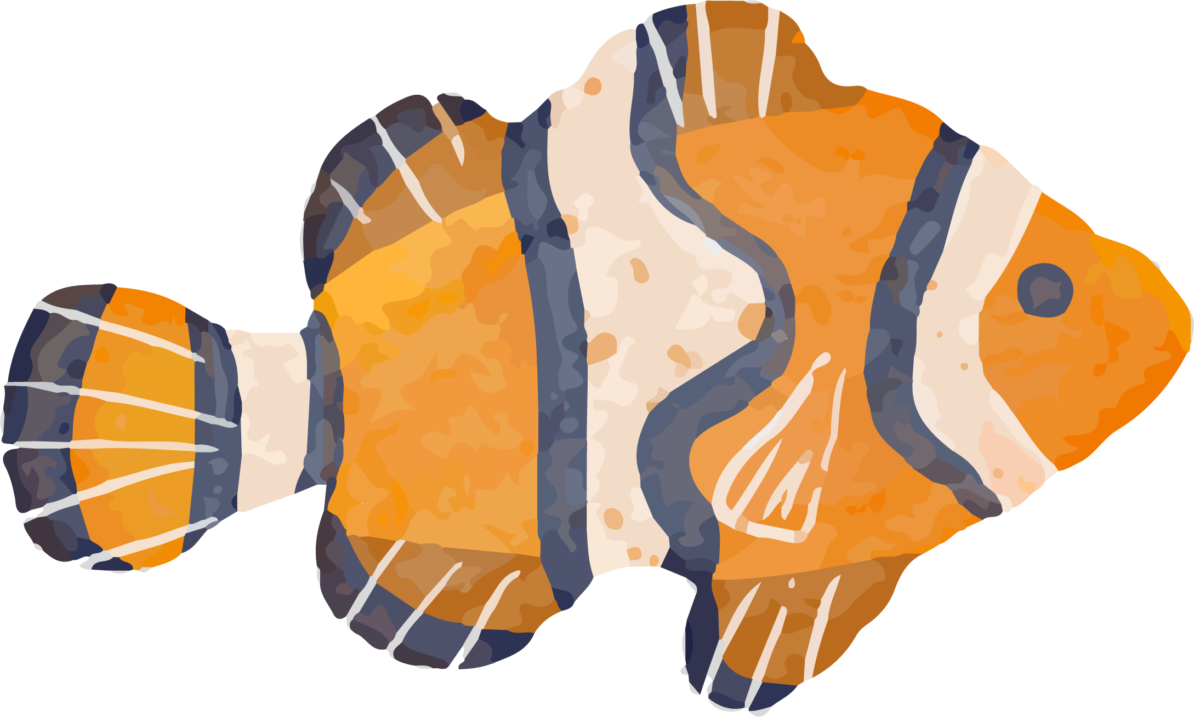
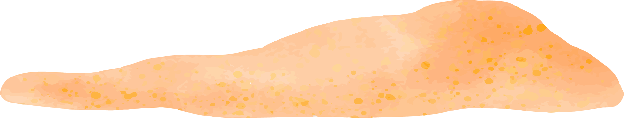
壹、前言
一、研究動機
快樂的暑假
神奇的魚筌
爸爸的分享
魚筌、毒魚藤和魚叉

Slide 3
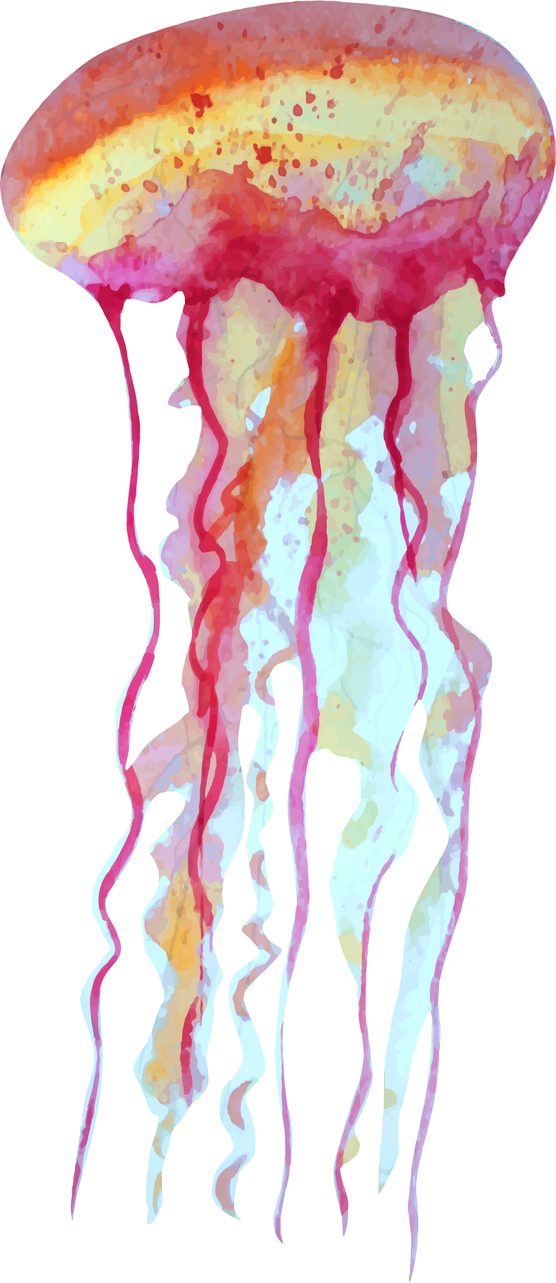
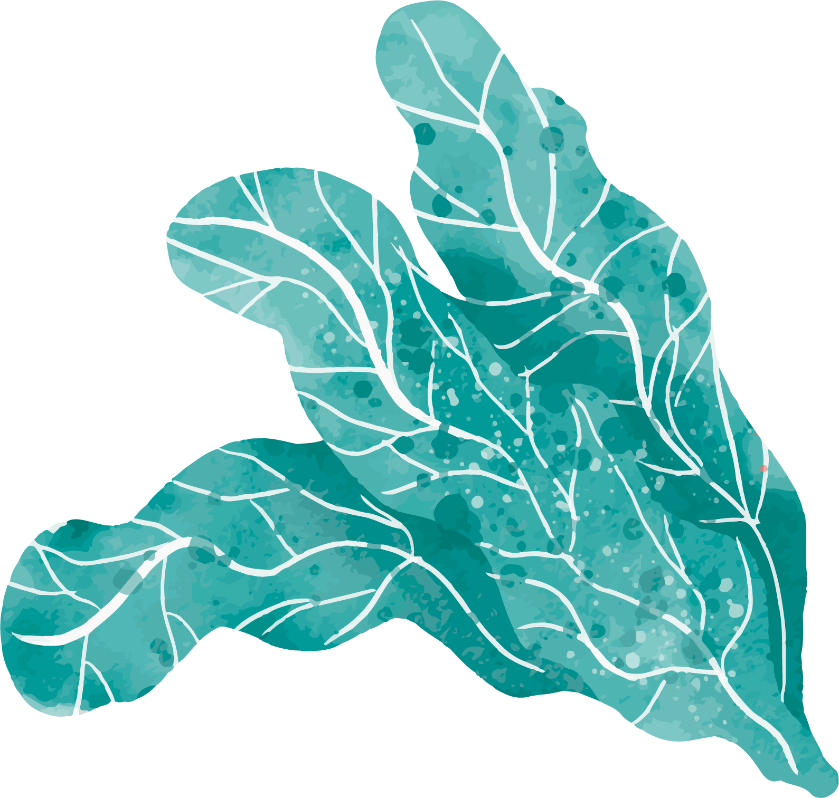
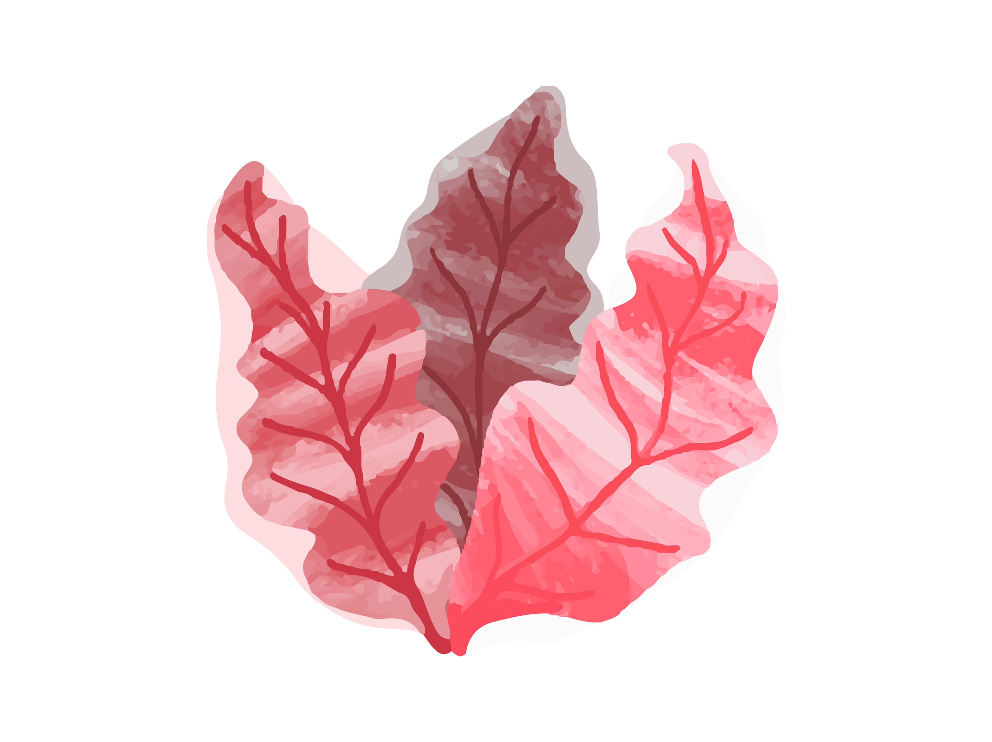
01
了解臺灣原住民利用毒魚藤、魚筌和魚叉的傳統捕魚方法。
02
認識魚叉構造並自製魚叉
03
探討魚叉橡皮繩的旋轉圈數對準度的影響
二、研究目的

Slide 4
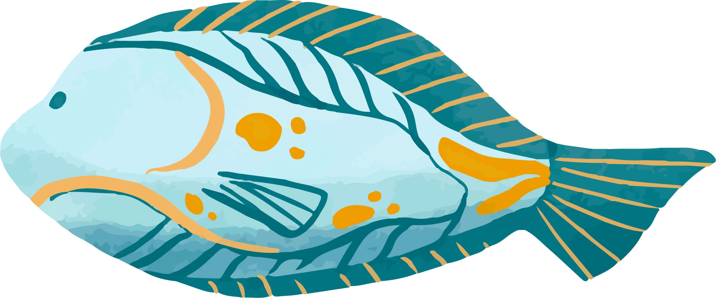

三、研究設備器材
(一)魚叉製作：箭竹、橡皮繩、棉繩、束帶、鐵絲、膠帶
(二)實驗方面：魚叉、雷射筆、紙箱、紅色印泥

Slide 5
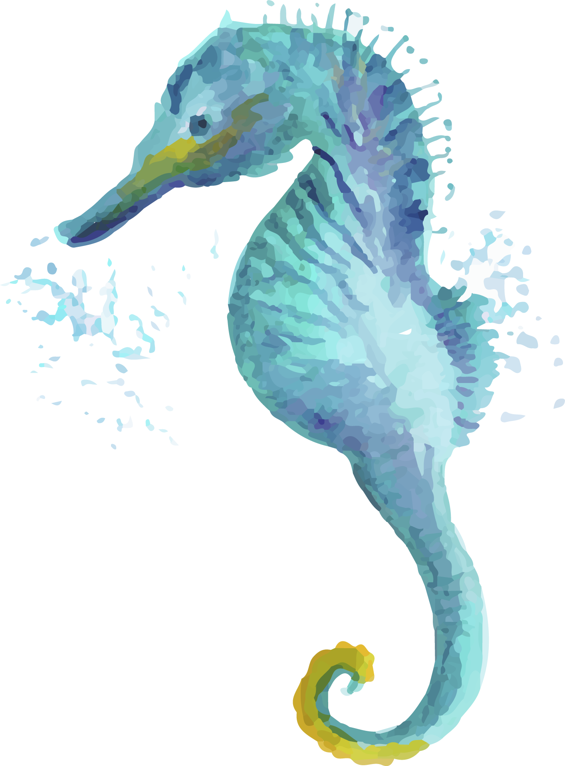
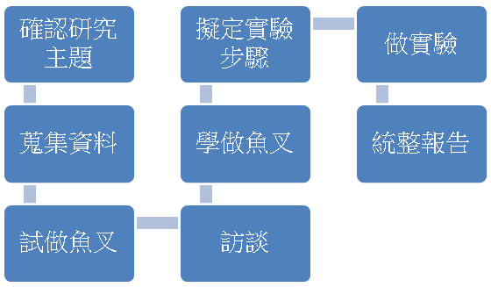
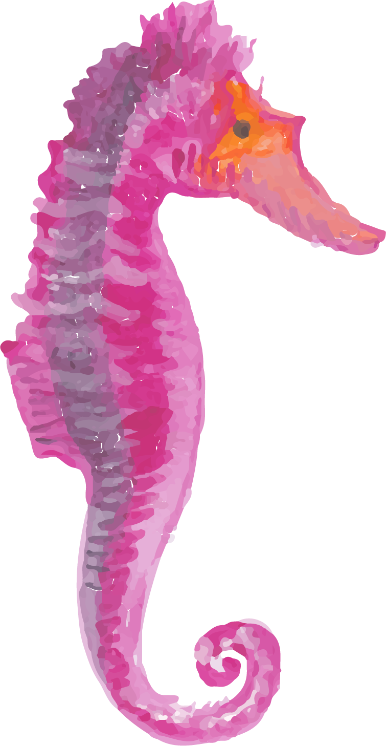
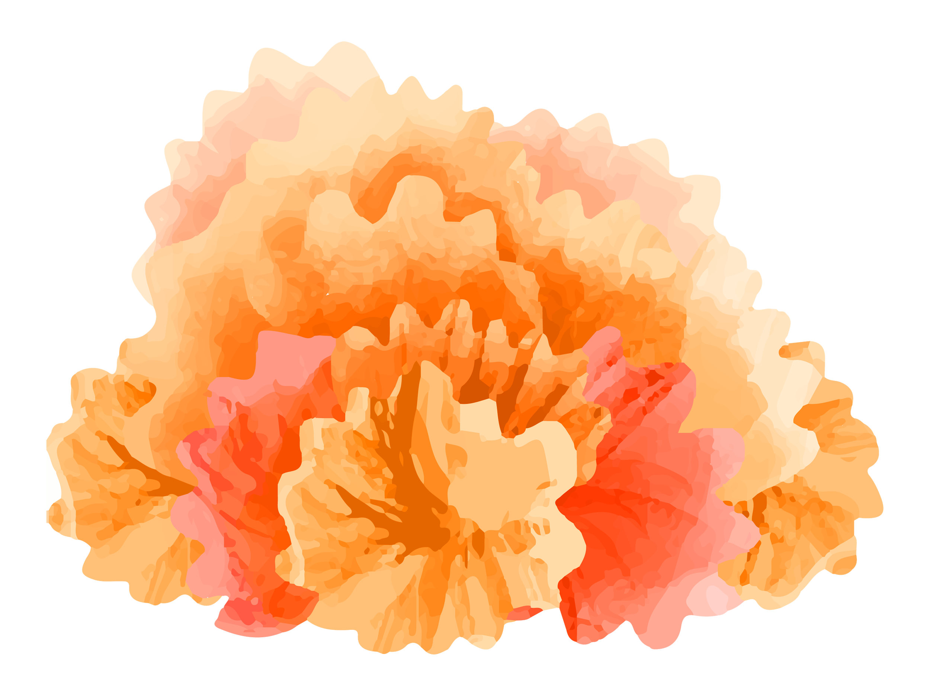
研究步驟圖
四、研究過程及方法

Slide 6
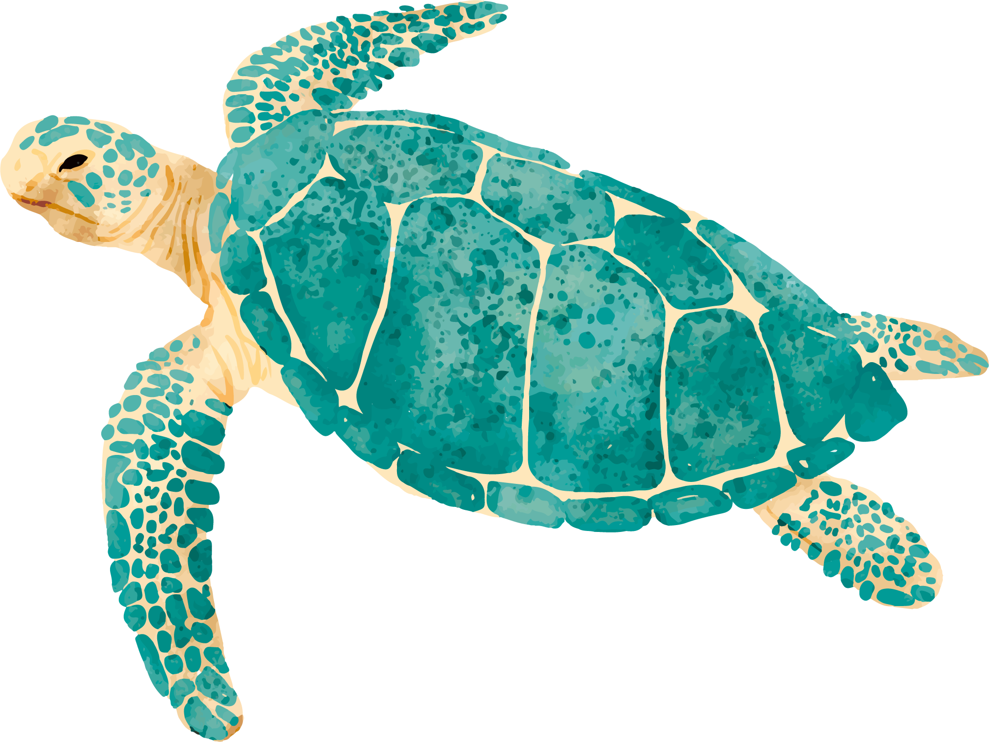
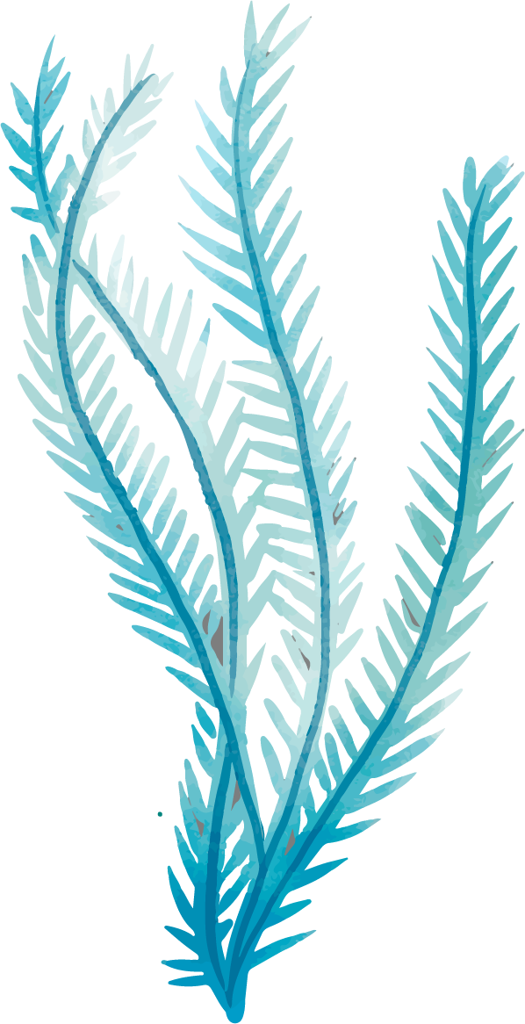
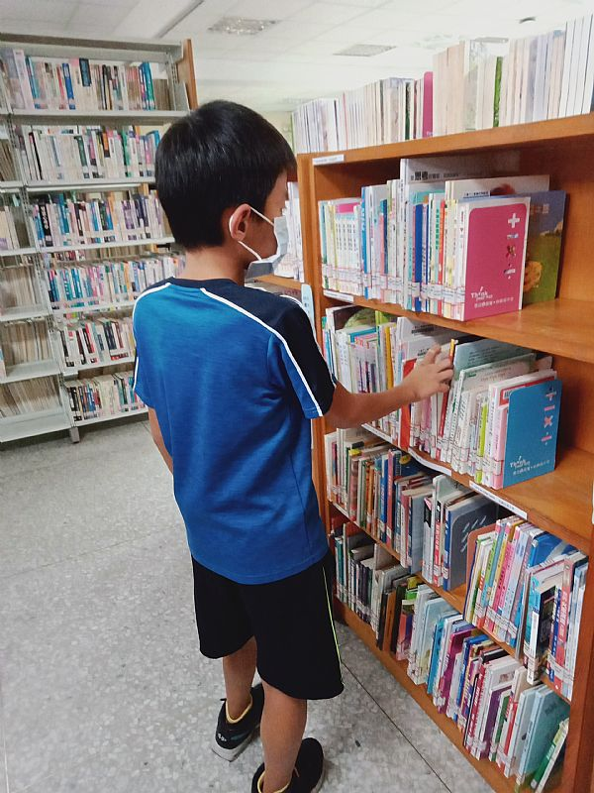
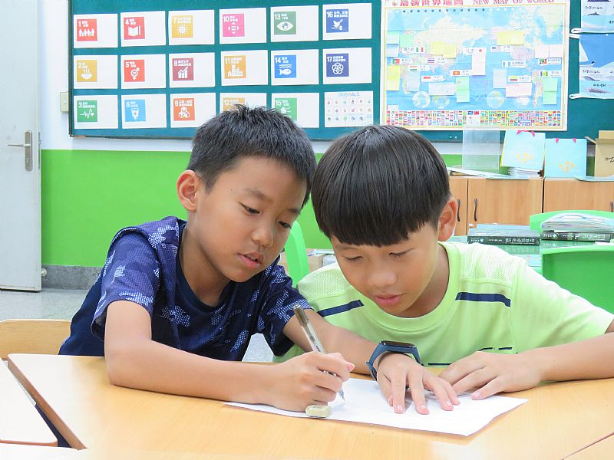
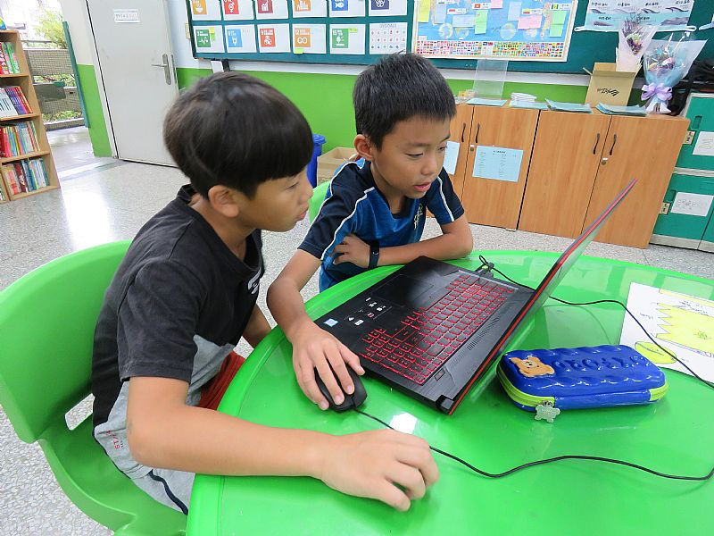
毒魚藤
魚筌
魚叉
貳、正文
一、文獻資料蒐集

Slide 7
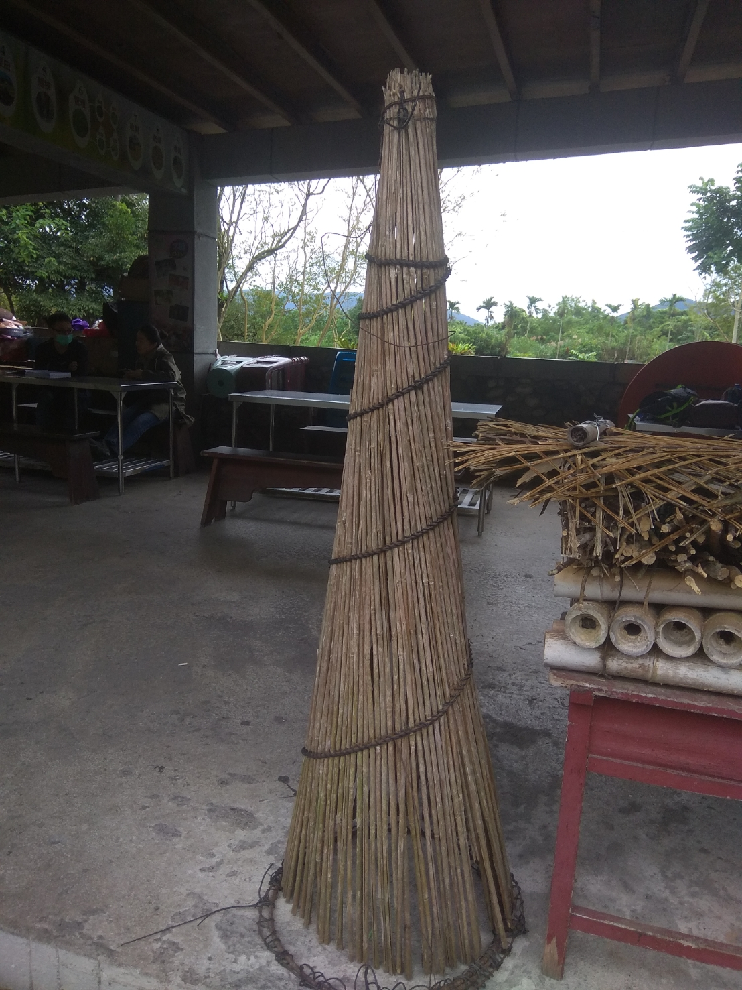
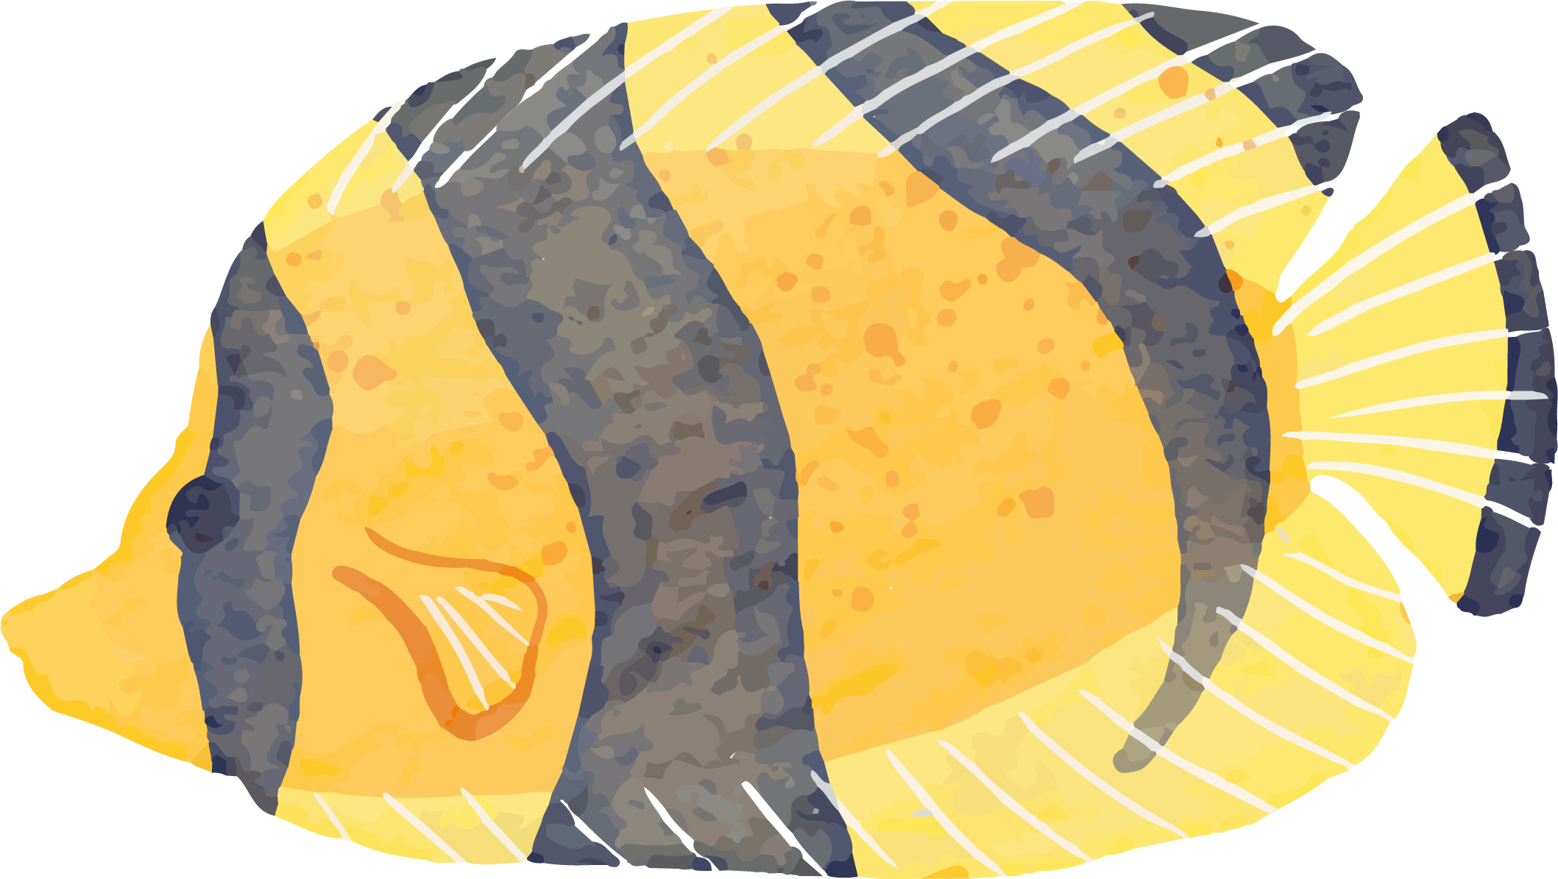
毒魚藤
歷史悠久
竹條有空隙，容易沉到水底
魚叉
配合魚鏡
頂端有箭頭，箭頭有倒鉤
魚筌
魚藤酮，產生暫時性的麻痺狀態
配合祭典，用完後放解毒劑
可治皮膚病
有倒竹刺，魚蝦就出不來
主體、橡膠帶、箭頭

Slide 8
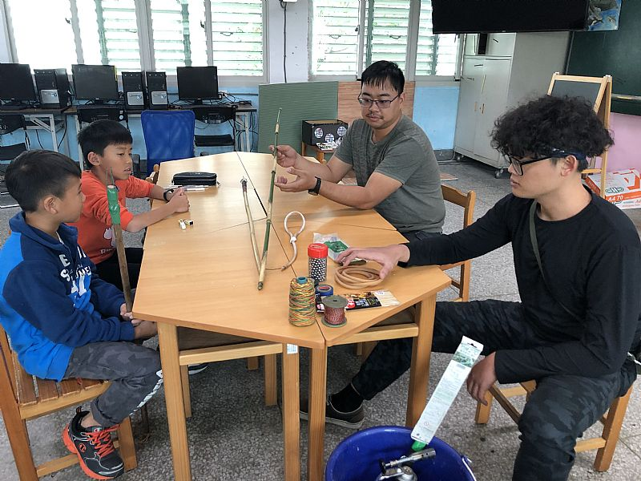
二、訪談內容
排灣族的Jiamulang Sigaolao (嘉木郎) 、卑南族的Alibakas Sawawan(阿東哥哥)
問題 | 答案
問題一、為什麼我們射的時候都會掉到地板上? | 嘉木郎：因為你們的橡皮繩彈力太好，拉不到極限，所以飛不遠。
問題二、橡皮繩要多長，準度才會最準? | 嘉木郎：要看使用者的力氣來決定長短。
問題三、通常魚叉要繞幾圈? | 阿東哥哥：轉越多圈越好，但是也許很多圈磨擦力太強，也可能會飛不出去，通常2圈比較剛好。
問題四、魚叉有沒有專門的繩子? | 阿東哥哥：在魚店有賣專門的彈性繩。
問題五、通常用什麼箭頭? | 阿東哥哥：金屬製造要有倒鉤
問題六、材料在那裡取得? | 阿東哥哥：一般漁具店都有，我們在中正路漁店購得
問題七、如何固定彈性繩? | 阿東哥哥：用棉繩綁在底下
問題八、花蓮最常打到的魚種? | 嘉木郎：苦花魚和吳郭魚
問題九、不同的魚種，會使用不同的箭頭嗎? | 嘉木郎：要看地方和習性，不很快壞掉了
問題十、為什麼在影片中都是在晚上射魚? | 阿東哥哥：魚在晚上視線不佳

Slide 9
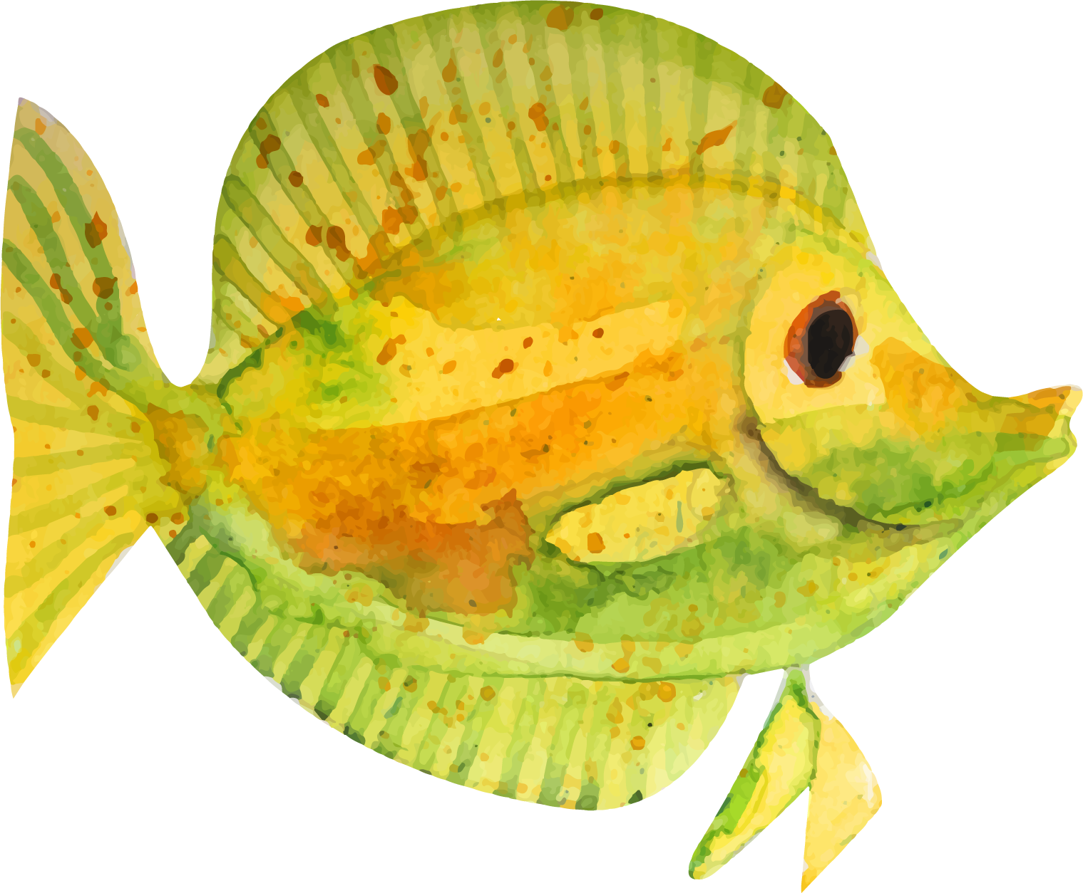
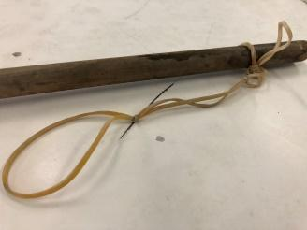
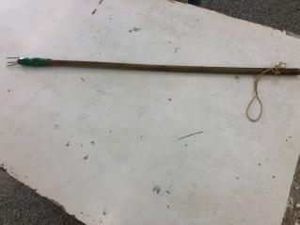
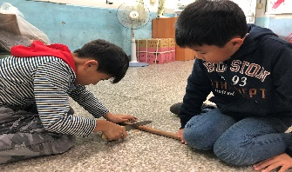
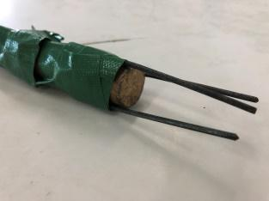
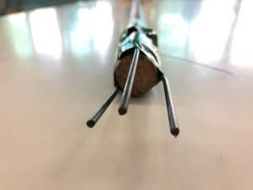
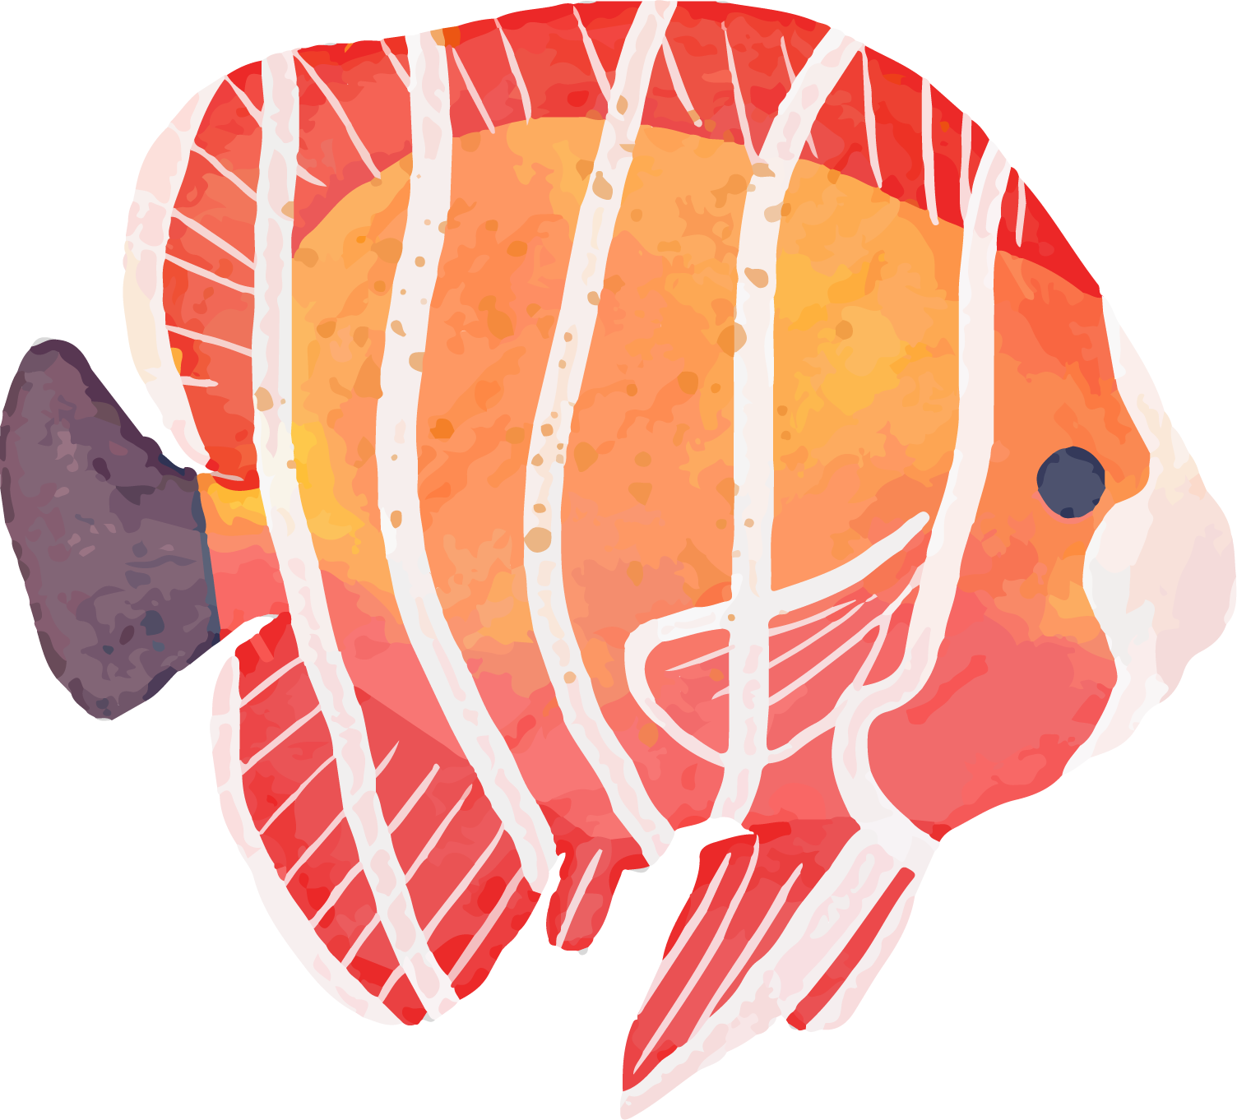
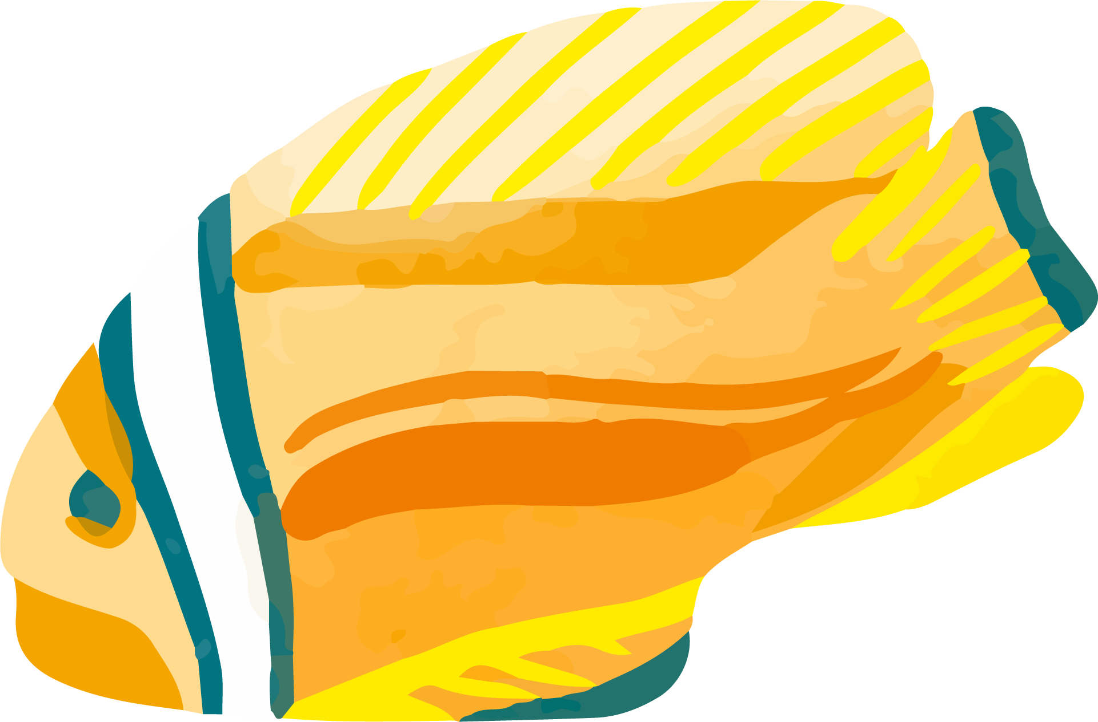
(一)第一代魚叉
三、製作魚叉
材料：掃把柄、粗橡皮筋、鐵絲、膠帶。
(1)鋸一段適當的掃抦長度。 | (2)用膠帶將鐵絲固定在掃抦上 | (3)將橡皮筋纏在一起，變成一條繩子，綁在把柄尾端。 | (4)用另一條橡皮筋將步驟二的繩子，綁在掃抦上就完成了。

Slide 10
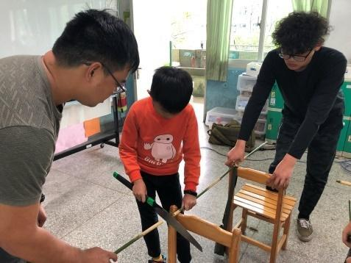
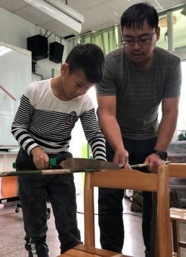
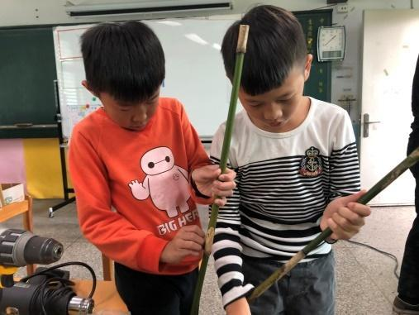
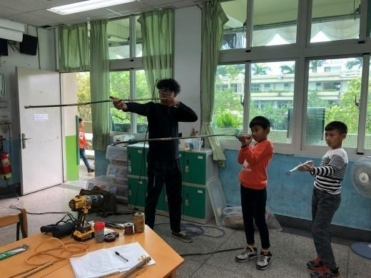
(二)第二代魚叉
三、製作魚叉
(1)選較直的竹子，選擇的方法是用平視來看竹子直不直。 | (2)竹子的長度取使用者手臂的1.5倍長，砍竹子的時候要用鋸子，用刀子會容易滑掉。 | (3)鋸掉竹葉和葉鞘，防止射魚叉時卡到手。

Slide 11
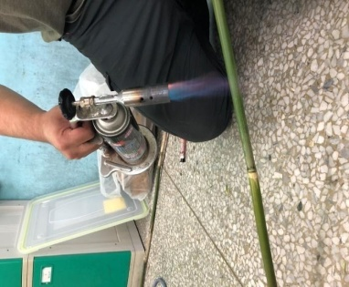
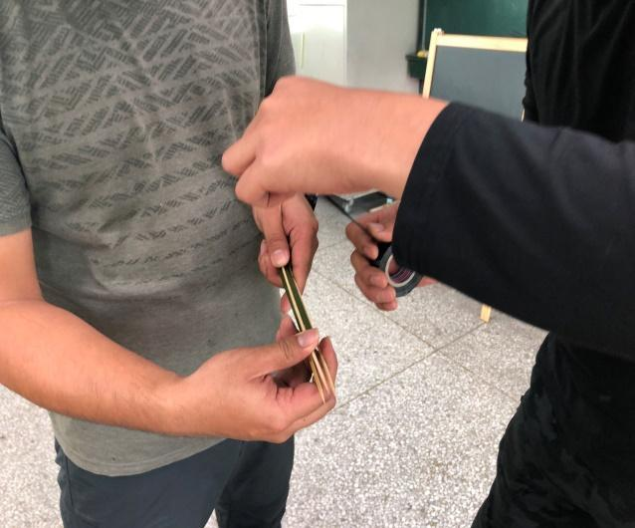
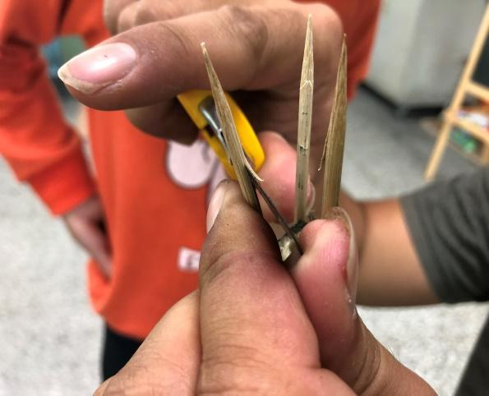
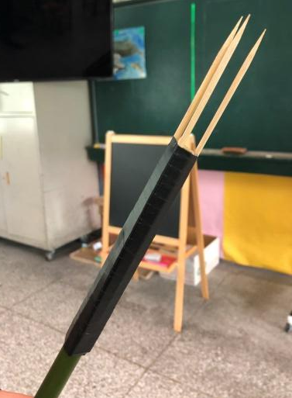
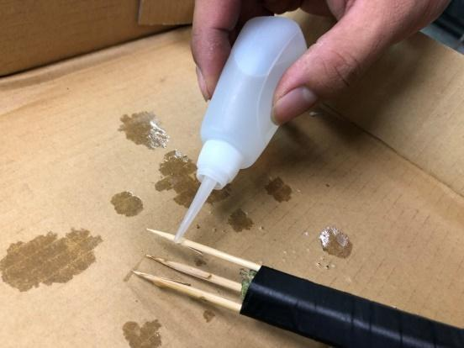
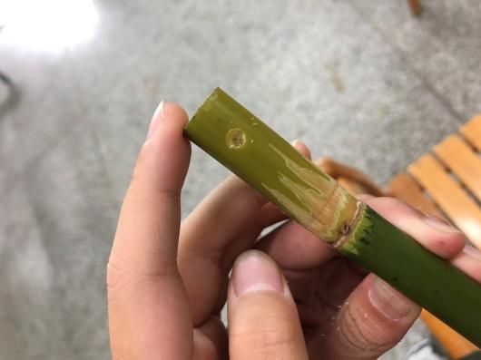
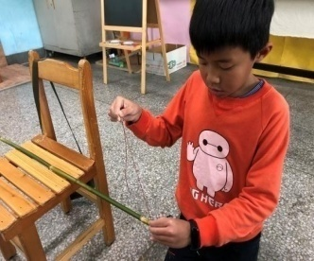
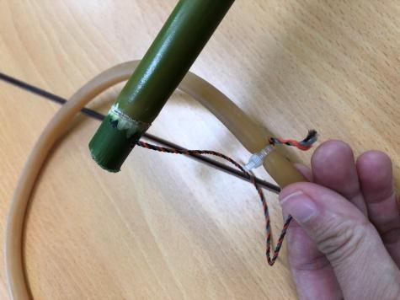
(4)用火烤竹子至變成黃色，代表它的水分被烤乾了，目的是防止竹子日後變形及變得更筆直，陰乾的效果會更好，但是比起火烤需花比較多時間。 | (5)固定魚叉的箭頭，一般是使用金屬材質箭頭，但安全起見用竹籤取代，接著用膠帶把箭頭固定在魚叉上。 | (6)在箭頭上做倒鉤，目的是不讓抓到的魚輕易逃脫。
(7)因為我們使用的是竹籤，所以容易斷掉，因此用快乾膠讓它變得更堅固。 | (8)接下來打洞在尾端。 | (9)用棉線穿過去，並且打結，讓棉線可以卡在洞裡。

Slide 12
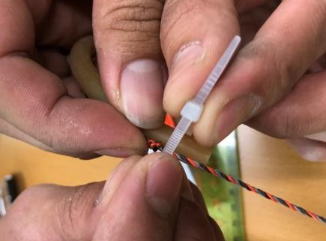
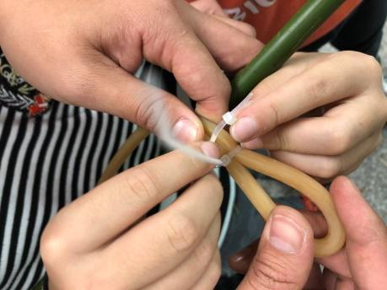
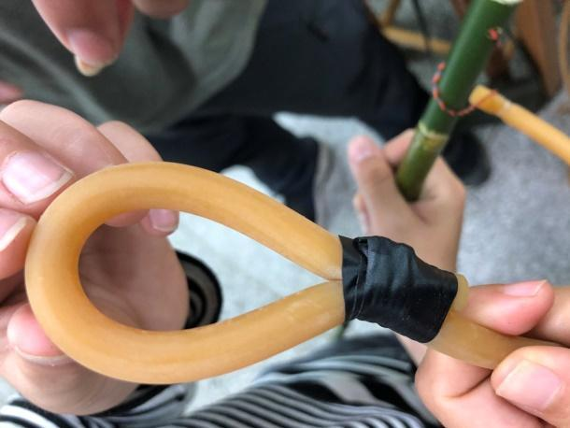

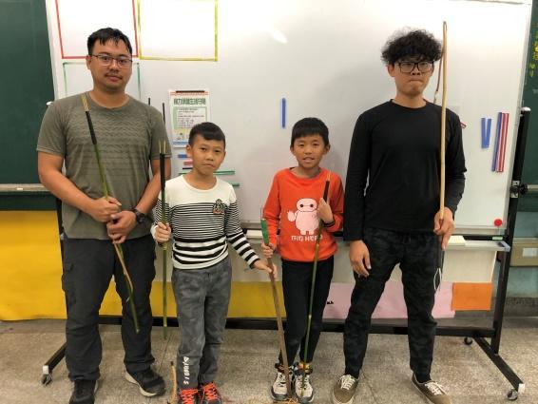
(10)用束帶把棉線和橡皮繩綁在一起。 | (11)把彈性繩繞成手指大小的圓圈，並用束帶綁起來。 | (12)用膠帶把束帶包起來，避免刮傷手。
(13)大功告成了，和講師拍一張照。

Slide 13
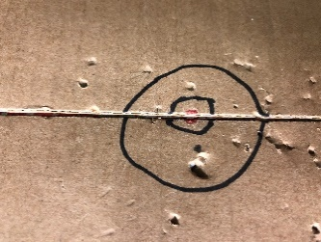
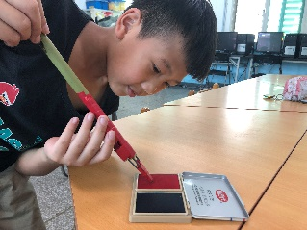
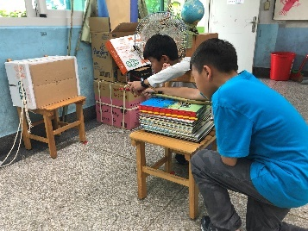

四、實驗步驟
(一)在紙箱製成的靶中央點一個點，設定為靶心位置。
(二)在箭竹半圈的位置點上一個點，用以標示圈數。
(三)用膠帶把雷射筆固定在魚叉的主體上。
(四)射擊者將橡皮繩依照所需的圈數纏繞魚叉，手握靠近箭頭的位置，另一人按住雷射筆的開關協助瞄準靶心。
(五)魚叉射出，用尺測量射擊點與靶心的距離並記錄。
(六)從旋轉圈數0圈開始遞增，依序按照上述步驟，每個圈數都射擊10次並求取平均。
(1)在紙箱中央設定靶心位置。 | (2)箭頭沾上印泥，增加辨識射擊點的準確性。 | (3)按住雷射筆的開關協助瞄準靶心。 | (4)用尺測量距離並記錄。

Slide 14
橡皮繩旋轉圈數的射擊靶心紀錄表
射擊 次數 旋轉 圈數 | 第 一 次 | 第 二 次 | 第 三 次 | 第 四 次 | 第 五 次 | 第 六 次 | 第 七 次 | 第 八 次 | 第 九 次 | 第 十 次 | 平 均
0圈 | 2cm | 3.5cm | 5cm | 5.5cm | 2cm | 4cm | 1cm | 2cm | 8cm | 13cm | 4.6cm
0.5圈 | 6cm | 4cm | 3cm | 1 cm | 3cm | 3cm | 2cm | 1cm | 4cm | 8 cm | 3.5 cm
1圈 | 4cm | 3.5cm | 5cm | 2 cm | 3cm | 3cm | 2cm | 5.5cm | 5cm | 4 cm | 3.7 cm
1.5圈 | 3.5cm | 4.5cm | 8.5cm | 2 cm | 5cm | 5cm | 3cm | 2.5cm | 3cm | 4.5cm | 4.1cm
2圈 | 4.5cm | 3cm | 1.5cm | 2.5cm | 3.5cm | 1.5cm | 4.5cm | 1.5cm | 4cm | 2.5cm | 2.9cm
2.5圈 | 1.5cm | 3 cm | 2.5cm | 3 cm | 4.5cm | 3.5cm | 5cm | 3 cm | 4cm | 0.3cm | 3.03cm
準度由高到低的順序為2圈>2.5圈>0.5圈>1圈>1.5圈>0圈
不能無限增加圈數，因為圈數愈多，摩擦力相對也就愈大。

Slide 15

參、結論與建議
研究結論
漁具種類 | 優點 | 缺點
魚筌 | 對環境友善 | 捕魚的時間需要很長
魚叉 | 可以不破壞環境的狀況下快速抓到魚 | 抓到的魚上面有洞，不適合繼續飼養
毒魚藤 | 速度快，效率也快 | 對環境相較的不友善，可能會毒到你不想要的生物。
製作魚叉的基本材料有箭竹、橡皮繩和金屬箭頭，箭竹盡量選擇較直的竹子，粗度約為2公分，長度取使用者的手臂1.5倍長。
旋轉2圈左右是最適合的，轉太多圈反而會因為其他因素影響準度。

Slide 16


研究建議與心得
「讓專家來」真的不只是一句口號
團隊合作很重要
能實際體驗用不同漁具補魚

Slide 17

感謝聆聽
請您多指教

